Slide 1
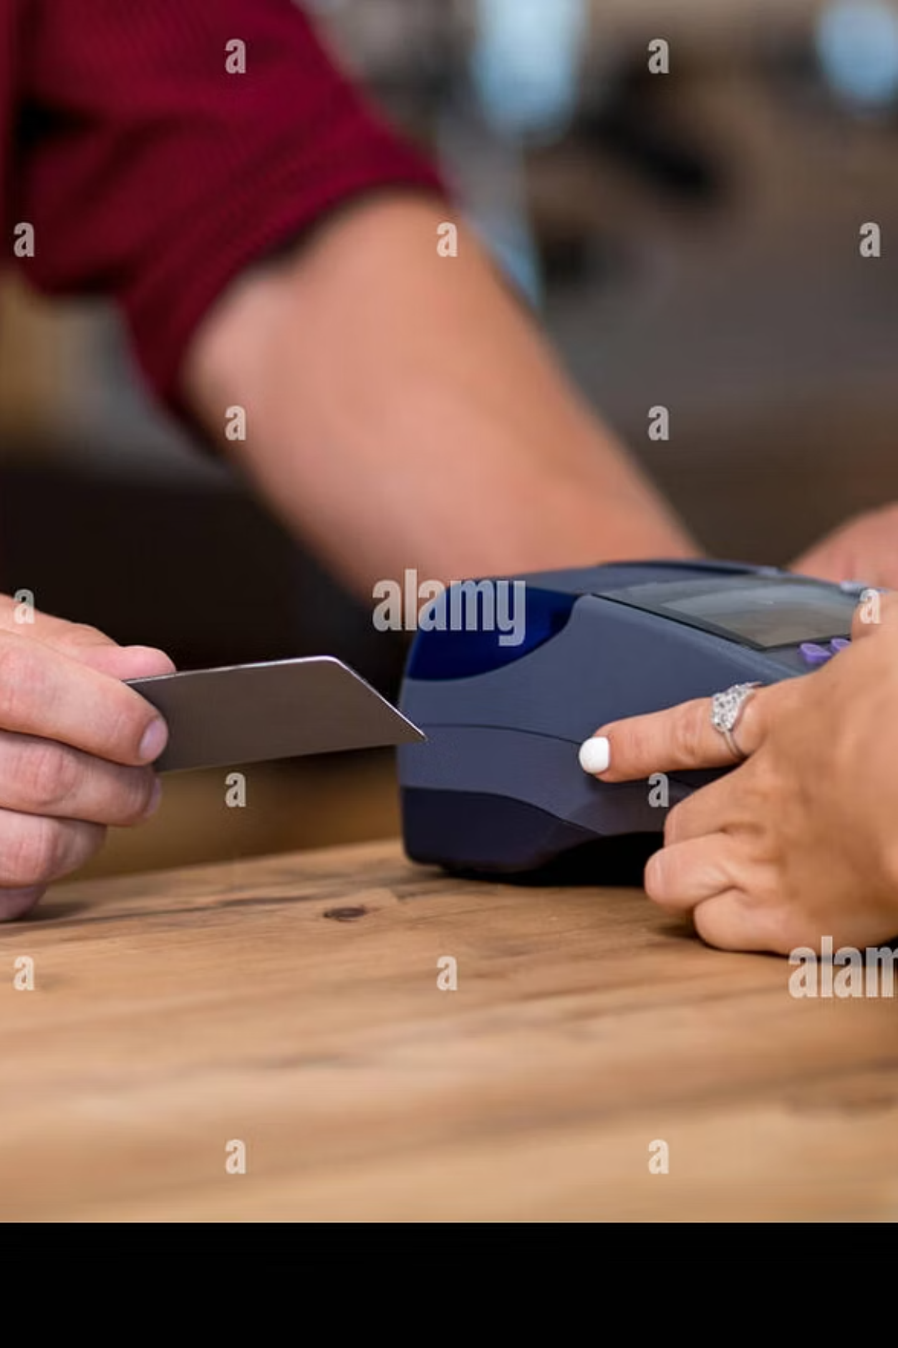
Дигиталните плащания
Банкови карти срещу виртуални пари
Откройте преимуществата на съвременните начини за плащане и защо дигиталната трансформация на финансите е важна за всички нас.

Slide 2


Удобство на всяка стъпка
Без наличност
По целия свят
Оставете парите дома – картата е всичко, което ви трябва.
Достъп до банкомати и плащане навсякъде, където пътувате.
Онлайн пазаруване
Магазин, билети, услуги – всички покупки в един клик.

Slide 3
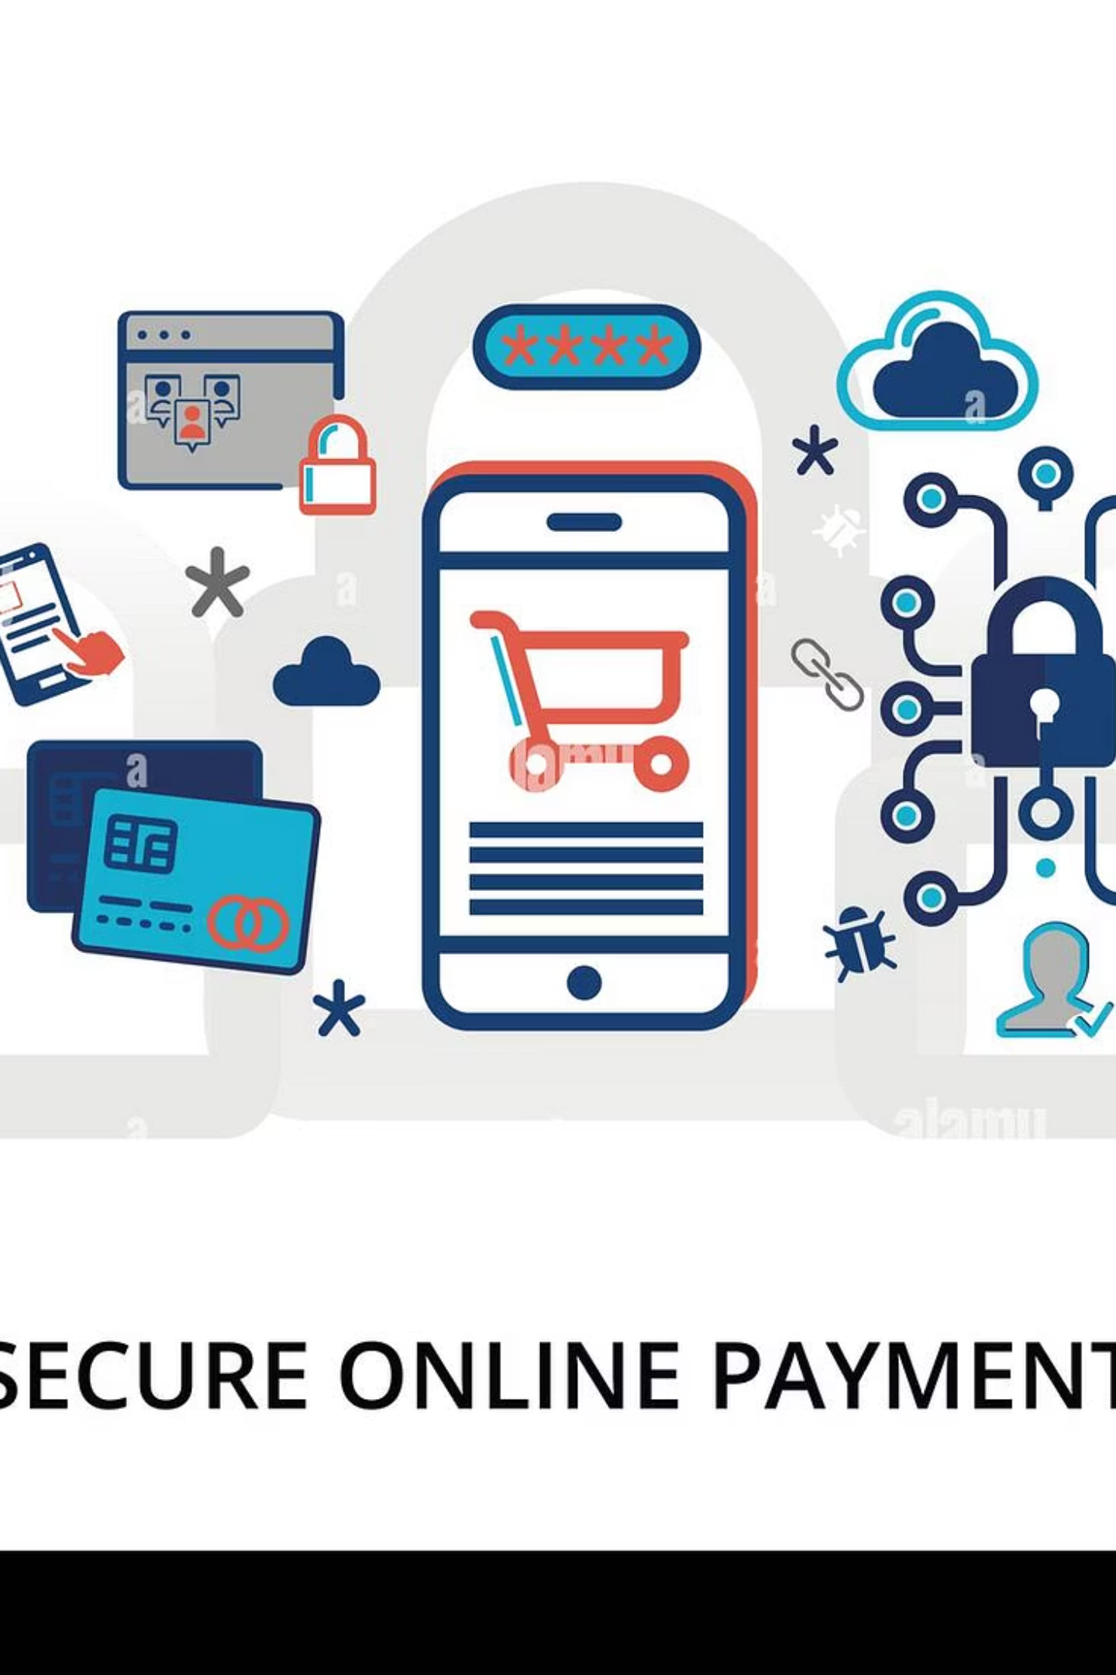

Сигурност първо
Банкови карти
Виртуални пари
Блокиране на картата при загуба
Криптиране от начало до край
Защита срещу неразрешени преводи
Двуфакторна автентикация
Контрол през мобилно приложение
Идентификация чрез пин код

Slide 4
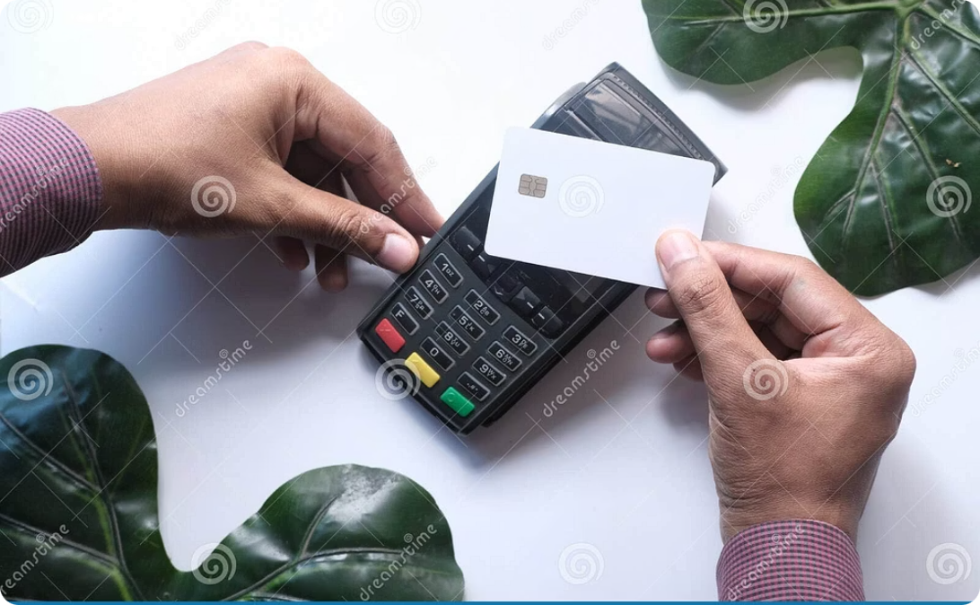
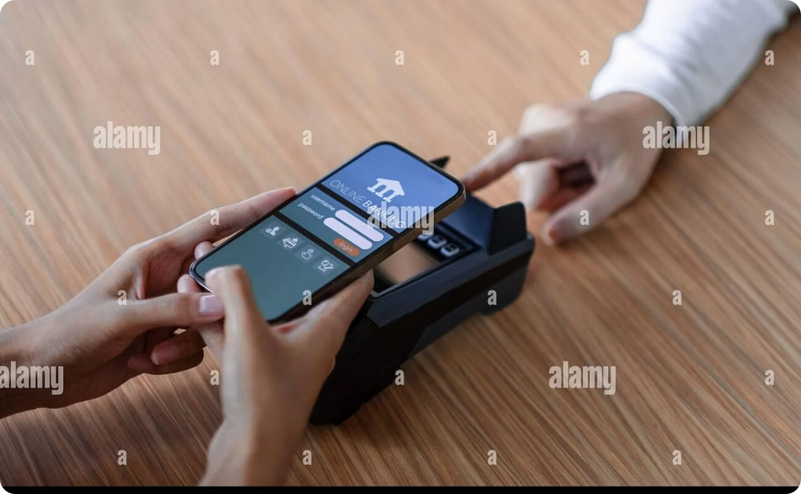
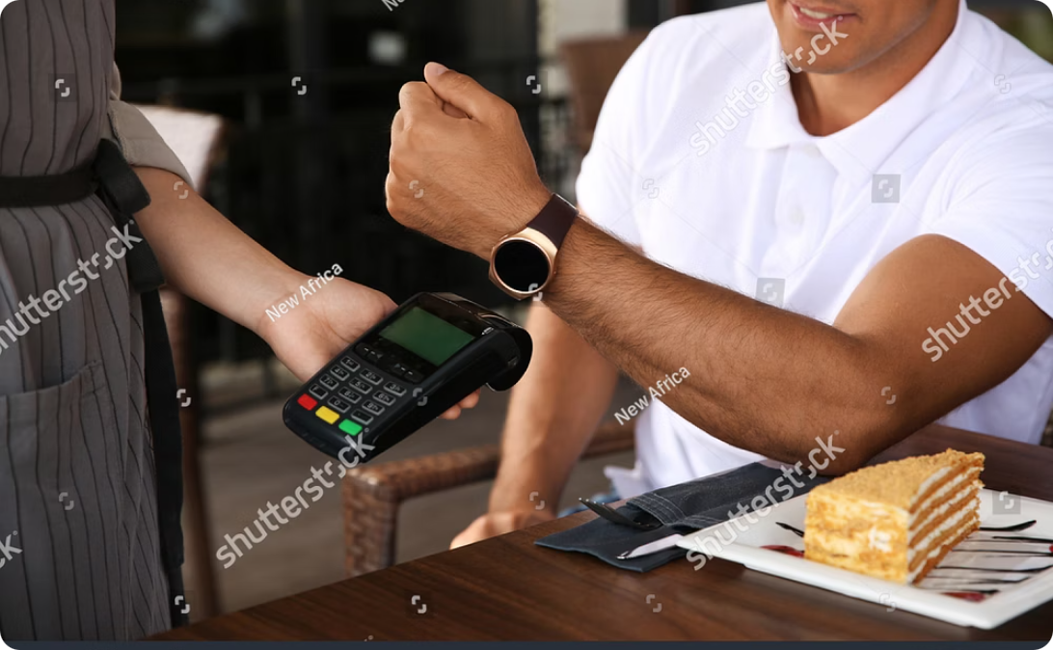
Безконтактни плащания
Бързо, хигиенично и удобно. Просто приближете картата или телефона към терминала.
Карта
Телефон
Носимо
Тапнете вашата физическа карта.
Apple Pay, Google Pay – още по-бързо.
Дори часовник може да плаща.

Slide 5
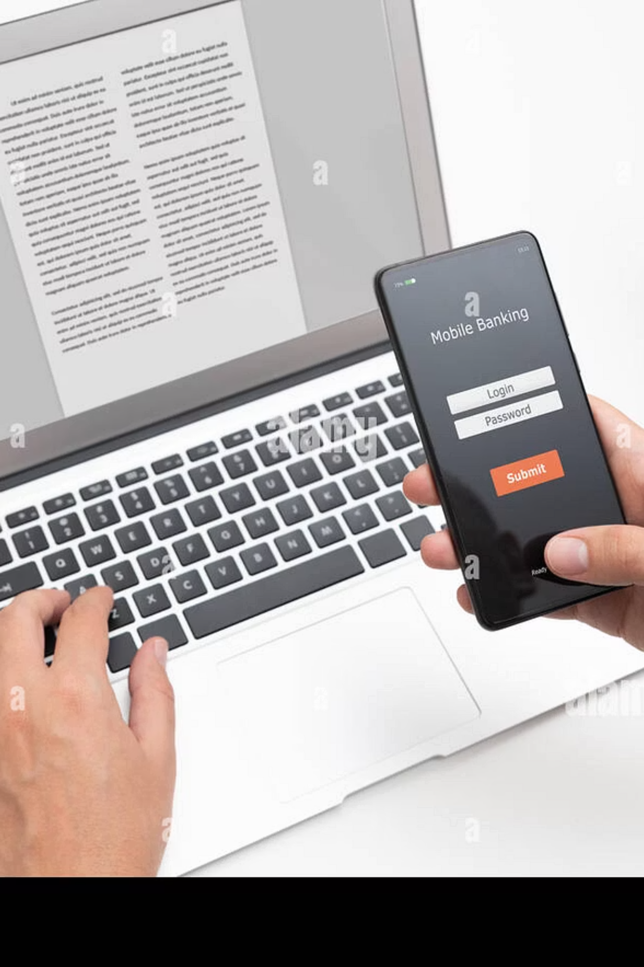
Следене на разходите
Мобилното банкиране ви дава пълна видимост. Всяка трансакция, всеки ден, всяка категория.
Реално време
Моментална нотификация за всяко плащане директно на телефона ви.
Категоризирани разходи
Лесно видите колко похарчите за храна, пътни разходи или развлечения.
Месечни отчети
Анализирайте моделите и направете по-добри финансови решения.

Slide 6








Наград и бонуси
Печелете докато харчите. Кешбек, точки за награди или специални отстъпки при всяка покупка.
Кешбек
Точки
Връщане на част от сумата на картата.
Събирайте точки за всяка трансакция.
Награди
Отстъпки
Пътни бонуси, пътни застраховки и други привилегии.
Специални предложения в партньорски магазини.

Slide 7
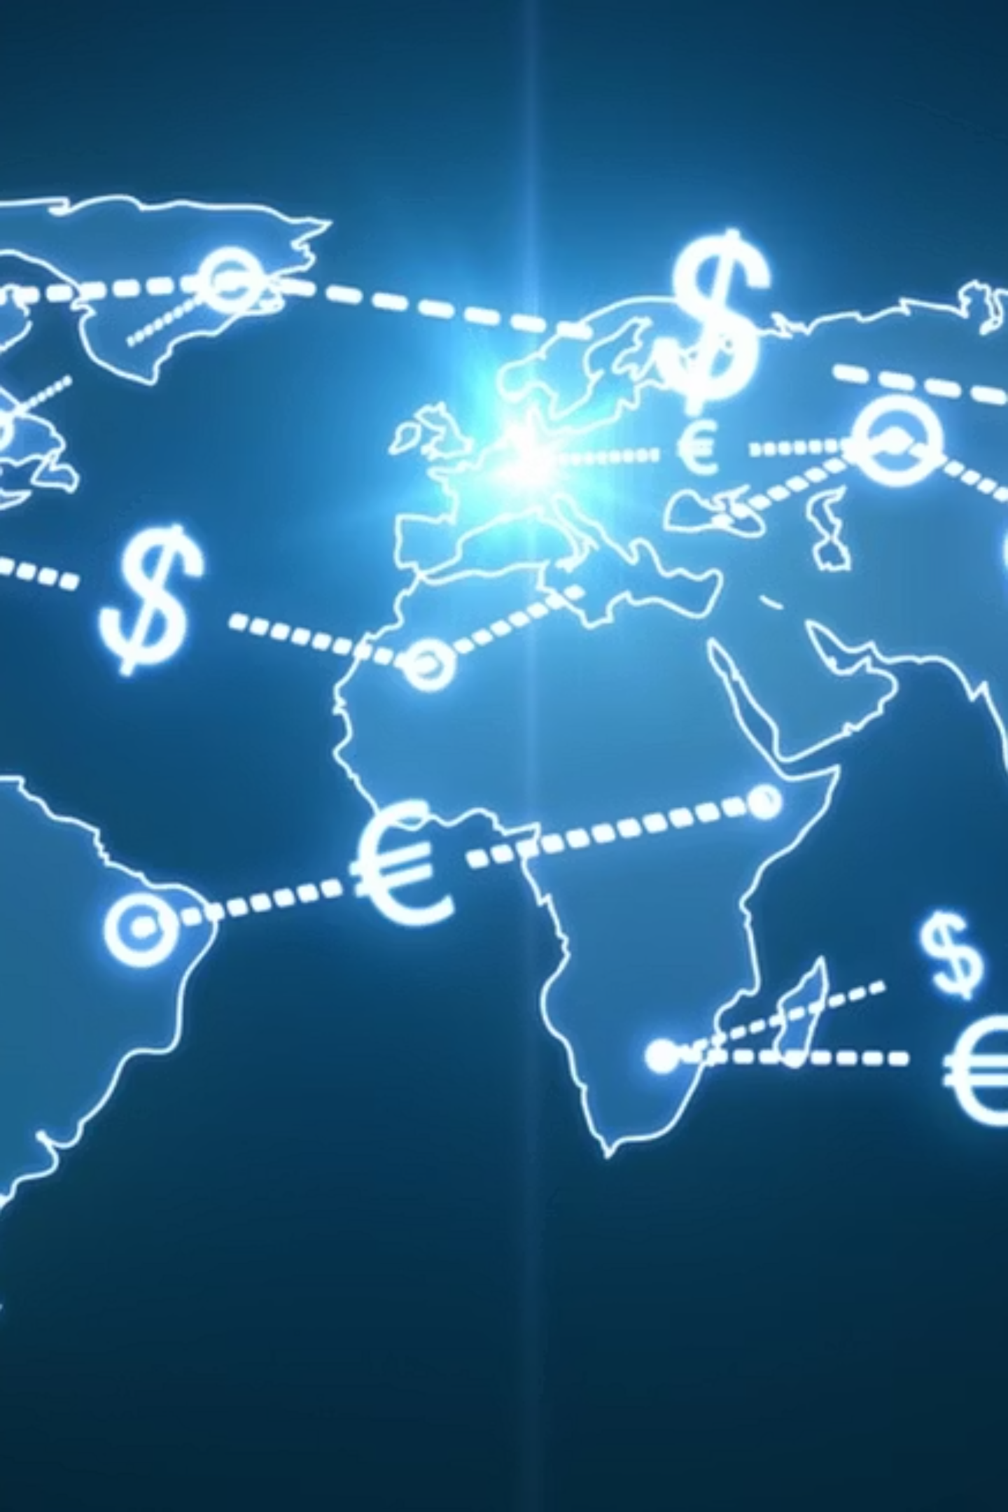
Международни преводи
Виртуалните пари революционизираха трансграничните плащания. По-ниски такси, по-бърза обработка.
Традиционен превод
➜
Дигитален превод
1-3 работни дни, висока такса.
Минути, минимални разходи.

Slide 8
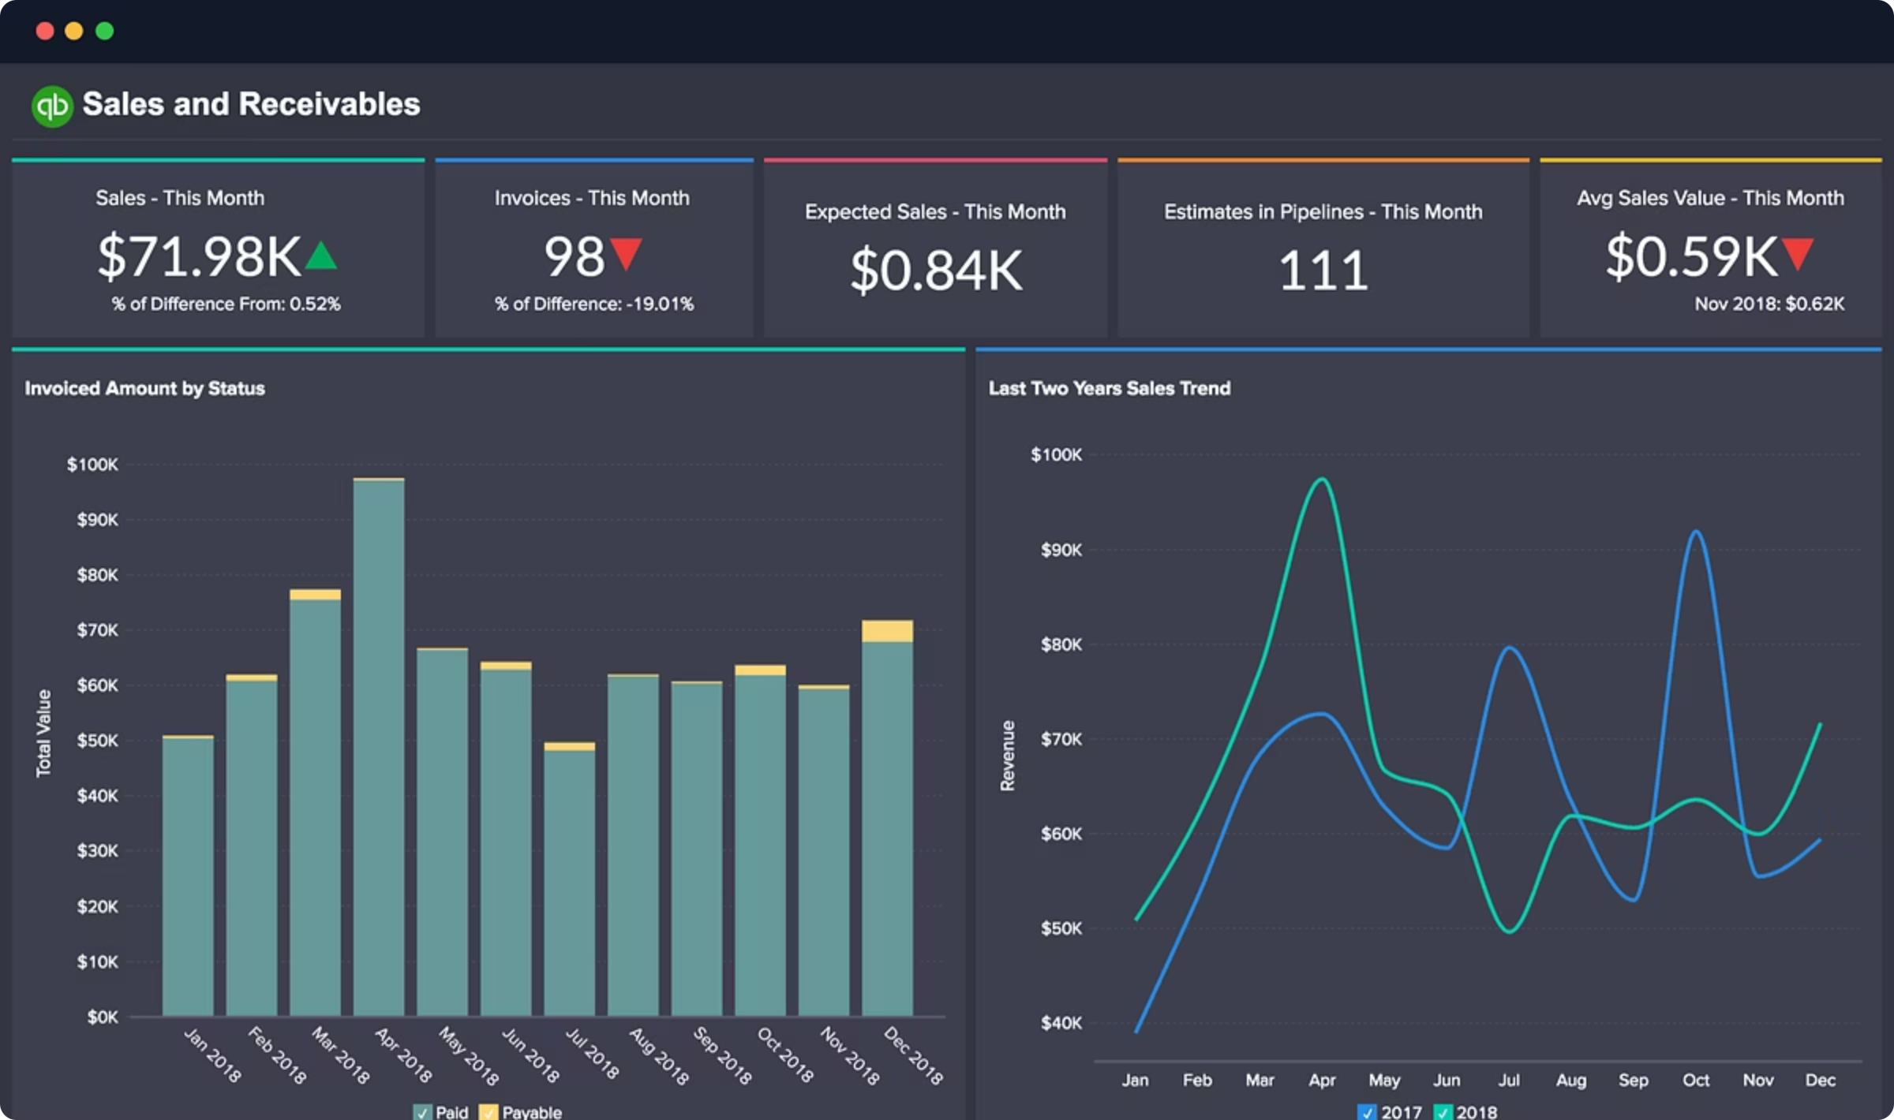
Прозрачност на икономиката
Намаляване на сивата икономика – по-малко укриване на данъци.
Видимост на потоците – всяка трансакция е записана и проверима.
По-ниски разходи – намаляване на административните разходи за кеш.

Slide 9




Иновации в финтех
Дигиталните плащания стимулират развитието на нови технологии и услуги.
Изкуствен интелект
Мобилни портфейли
Дефекция на измама в реално време.
Apple Pay, Google Pay, Samsung Pay.
Биометрия
Блокчейн
Отпечатък, лице, глас за аутентикация.
Криптовалути и децентрализовани финанси.

Slide 10
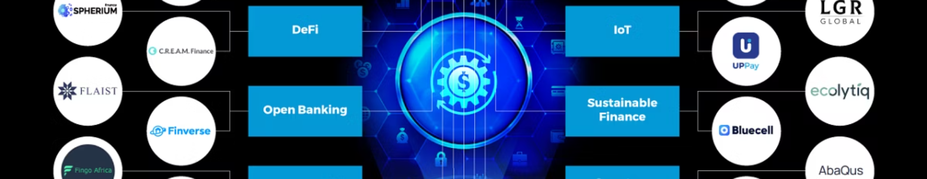
Бъдещето е вече тук
Дигиталните плащания не са само удобство – те формират по-сигурна, прозрачна и инновативна финансова система.
Приемете промяната
Управлявайте умно
Бъдете сигурни
Откройте възможностите на дигиталните плащания днес.
Следете, анализирайте и контролирайте вашите финанси.
Съвременните технологии защитават вас и вашите пари.

Slide 11

Благодаря за вниманието !

